Slide 1
LO
GO
智寻系统答辩

Slide 2
目录
Contents
01
项目背景与概述
02
项目解决方案
03
核心技术
04
项目展示

Slide 3
01
项目背景与概述

Slide 4

项目背景
2015 年 Aberdeen Group 的研究报告，对于 Web 网站，1 秒的页面加载延迟相当于少了 11% 的页面观浏览，相当于降低了 16% 的顾客满意度。如果从金钱的角度计算，就意味着：如果一个网站每天挣10万元，那么一年下来，由于页面加载速度比竞争对手慢 1 秒，可能导致总共损失 25 万元的销售额。
同时该报告中指出分析了超过 150 个网站和 150 万个浏览页面，发现页面响应时间从 2 秒增长到 10 秒，会导致 38% 的页面浏览放弃率。此我们分析项目可行性并进行实践开发，提出能够检测用户行为数据并反馈给用户的智寻系统。

Slide 5


政治导向
党的十八大以来，习近平总书记高度重视网络安全和信息化工作，从信息化发展大势和国际国内大局出发，就网信工作提出了一系列新思想新观点新论断，深刻回答了一系列方向性、根本性、全局性、战略性重大问题。形成了内涵丰富、科学系统的习近平总书记关于网络强国的重要思想，为做好新时代网络安全和信息化工作指明了前进方向、提供了根本遵循。

Slide 6
痛点与需求
功能型需求
登录的简易直观、自行选择需要的功能
用户信息个性化自定义
历史检测均记录储存
文件读取分析检测准确且高效
非功能型需求
系统易于使用、功能明确且操作简单
文件传入、解析迅速且结果渲染高效
系统更新维护方便，文档代码结构良好
系统扩展定制容易实现，功能上线容易操作

Slide 7




项目目标
算法分析：接收输入的用户行为数据，通过算法分析得出结果，并反馈给用户。
感官优化：以直观清晰的方式布局反馈的结果报告，让用户直观的感受网站的体验问题和优化建议
工程完善：模拟真实的网站，考虑工程上的更多的细节问题，让本系统在工程角度上更加完善和强大

Slide 8
02
项目解决方案

Slide 9
项目架构
业务层
智寻系统主要实现四大业务，分别对应登录功能、个人信息相关、查看检测历史和解析文件的相关业务，为业务层实现提供方法。
用户层
用户层考虑了使用的用户群体，对于本项目而言，用户绝大多数都是各自网站的站点管理员
存储层
使用 MySQL 数据库分别构建用户信息存储数据库和用户检测存储数据库。
技术层
智寻系统采用四大关键技术。使用 Vue3 和 Gin 技术实现 Web 页面前后端的搭建，使用 Python 语言解析用户提供的 json 日志文件，并使用 Llama2技术进行模型处理返回响应的结果。

Slide 10
模块设计
01
04
历史模块
登录
提供了完善的登录工具链，包括账号登录，账号注册和修改密码的功能。
罗列了用户的解析记录，点击详情可以跳转到某次的解析结果；另将最近七次的解析反馈数据绘制为折线图，展示用户解析结果的变化趋势。
02
用户模块
03
解析模块
存储了用户的基本信息包括用户邮箱、注册时间，还有个性化信息包括姓名、城市、生日、性别、电话、头像等，为用户提供了自定义个性化的服务。
接收用户传入的 json 文件，同时可以接收用户自定义输入的权重配置信息，然后通过算法调用，展示解析之后的结果

Slide 11
解决方案
前端
后端
算法
Vite + Vue3 构建项目前端模块
Element-Plus 和ECharts 组件丰富页面内容
Axios 发送异步请求
使用基于golang的gin框架。
使用MySQL数据库存储。
基于Redis和LRU的两级缓存
一方面分为人为解析
另一方面分为模型处理

Slide 12
03
核心技术

Slide 13
前端技术
使用 VSCode 与 chrome 进行开发，同时利用 icon-font、Get started with Boostrap 等实用型工具进行构建。
Vue3：编译器能生成更小、更快的运行时代码，意味着更快的加载和渲染速度。对 TypeScript 的支持更加友好。通过 ES Module 的静态分析，实现了更好的 Tree-Shaking。
Element-plus组件：基于 Vue 3 开发的，充分利用了 Vue 3 的新特性。相比于 Element UI，更加轻量级。同时支持 Tree-Shaking，减少了整体的体积，优化了应用的性能。

Slide 14
后端开发
Go后端开发
MySQL+Redis存储
Golang+Gin基本后端框架
协程并发保证性能
鉴权限流等中间件
MySQL主要数据存储
Redis辅助存储简单键值对
01
02
03
04
Nginx路由转发
两层缓存
LRU算法+Redis实现两级缓存
Redis发布订阅机制更新数据
使用Nginx实现路由转发
管理图片等静态资源

Slide 15





算法技术
Llama2大语言模型
轻量级的开源大语言模型，经过大规模的预训练，拥有优秀的推理性能。
GPTQ量化技术
在模型准确度影响较小的情况下，极大提高推理效率。
中文数据集微调
使用中文语料的数据集进行微调，模型更加适应中文语境。
Flashattention2技术
高性能的attention计算，实现200%的效率提升。

Slide 16
04
项目展示

Slide 17
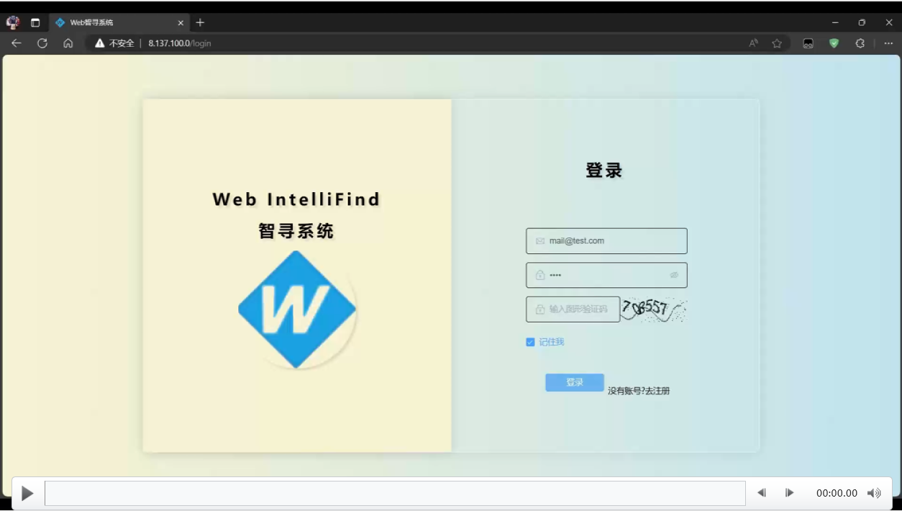
演示视频：智寻系统-演示视频.mp4
添加小标题
在这里添加你的详细小段落文本内容，与标题相关并符合整体语言风格，将你需要表达的意思表述清楚完整，保持美观大方。
添加小标题
在这里添加你的详细小段落文本内容，与标题相关并符合整体语言风格，将你需要表达的意思表述清楚完整，保持美观大方。
添加小标题
在这里添加你的详细小段落文本内容，与标题相关并符合整体语言风格，将你需要表达的意思表述清楚完整，保持美观大方。
添加小标题
在这里添加你的详细小段落文本内容，与标题相关并符合整体语言风格，将你需要表达的意思表述清楚完整，保持美观大方。

Slide 18
LO
GO
2024
敬请批评指正

